Slide 1
基于CNN的扑克牌图像分类

Slide 2
01
图像分类与CNN
02
数据集介绍
目录
03
模型构建、训练与验证
CATALOG
04
模型测试

Slide 3
图像分类与CNN
01

Slide 4
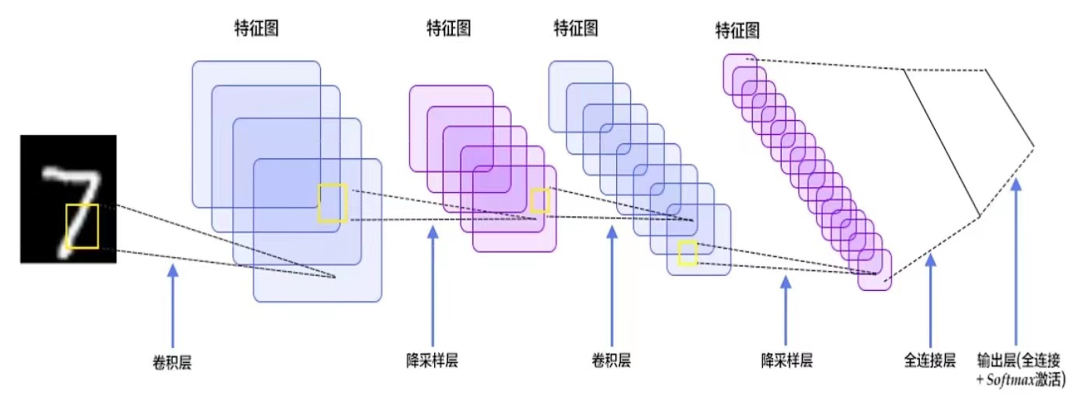
图像分类与CNN
图像分类是计算机视觉领域的重要问题，而卷积神经网络（CNN）是一种广泛应用于图像分类任务的深度学习模型。卷积神经网络是由纽约大学的 Yann Lecun 于 1998 年提出，其本质是一个多层感知机，成功的原因在于其所采用的局部连接和权值共享的方式。该优点在网络的输入是图像时表现的更为明显，使得图像可以直接作为网络的输入，避免了传统识别算法中复杂的特征提取和数据重建的过程，在二维图像的处理过程中有很大的优势。
01

Slide 5
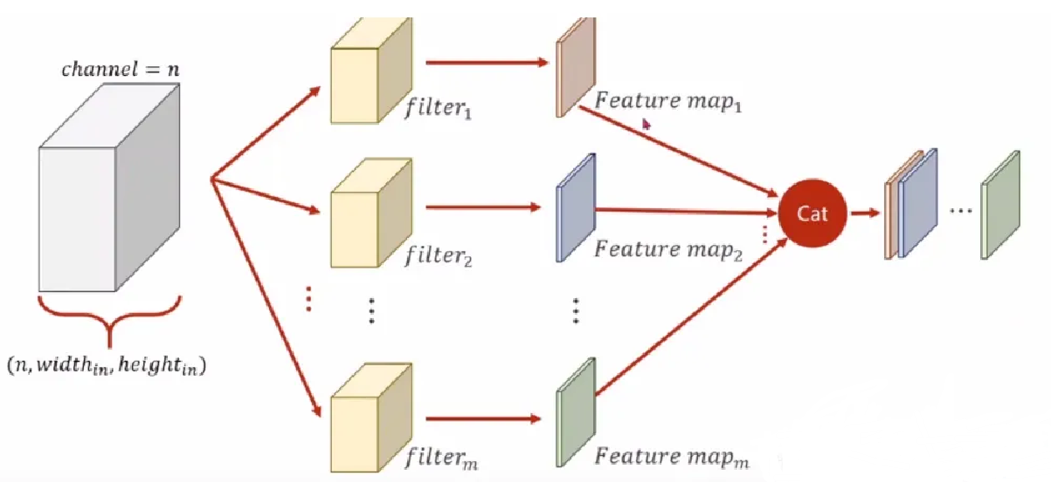
多通道CNN
图像通常具有RGB三通道，因此需要一个多通道的卷积层接收图像的多通道信息并进行特征提取或融合。
输入图像的通道数 = 卷积层的输入通道数 = 每个卷积核的深度
输出图像的通道数 = 卷积层的输出通道数 = 卷积核的个数
通过设置不同的输入通道数和输出通道数，实现通道维度上的特征提取或特征融合
Notes:
对于一个(n, w, h)的图像，它作为输入时，需要设置多通道CNN的输入通道数为n，即每个卷积核的深度为n，卷积核的每一层与它对应的图像通道进行卷积运算，得到n个矩阵，n个矩阵相加，得到该卷积核对图像进行卷积的结果矩阵。若设置输出通道为m，即卷积核的个数为m，则m个卷积核对图像进行卷积后得到m个矩阵，将m个矩阵在通道维度上连接，得到(m, w, h)的输出图像(假设设置k,p,s使图像大小不变)

Slide 6
数据集介绍
02

Slide 7
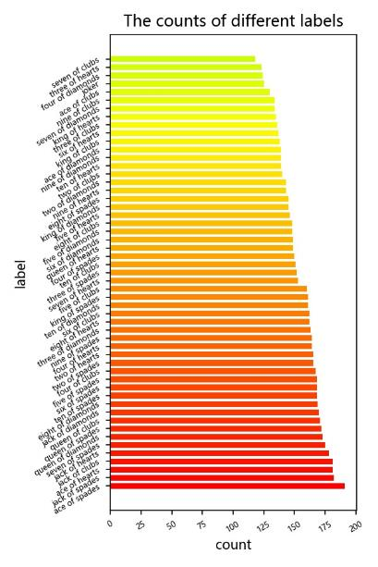
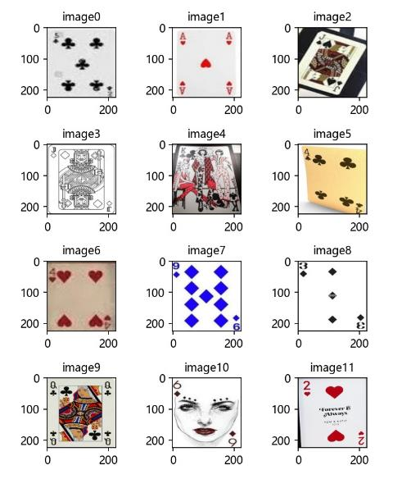
数据集介绍
数据集源自Kaggle的公开数据集
Cards Image Dataset-Classification
其中标签有53类，训练集图像7624张，验证集图像265张，测试集图像265张，类别分布较均衡
图像大小均为224*224，包含RGB三通道
对图像进行归一化和转置后得
训练集Tensor(7624, 3, 224, 224)
验证集Tensor(265, 3, 224, 224)
测试集Tensor(265, 3, 224, 224)

Slide 8
模型构建、训练与验证
03

Slide 9
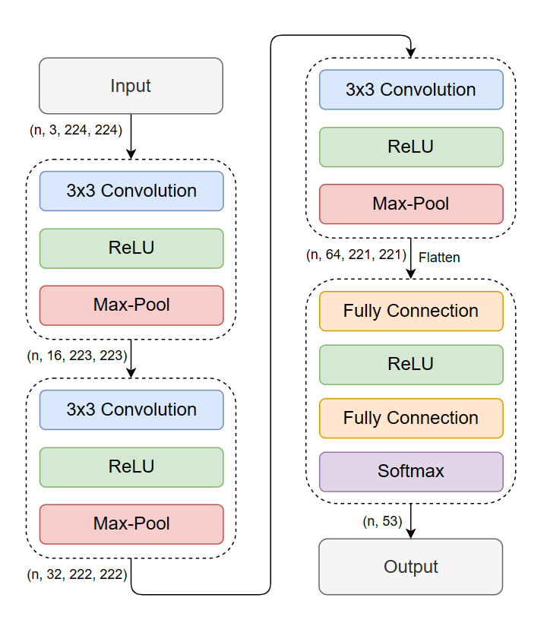
初始网络构建
主要模块
3层卷积层(3x3)，(stride, padding) = (1, 1)
3层池化层(2x2)，(stride, padding) = (1, 0)
2层全连接层
主要问题
无法收敛，高偏差，准确率低
梯度消失，损失值不下降
改进措施
去除部分池化层，增加卷积层输出通道
引入残差连接

Slide 10
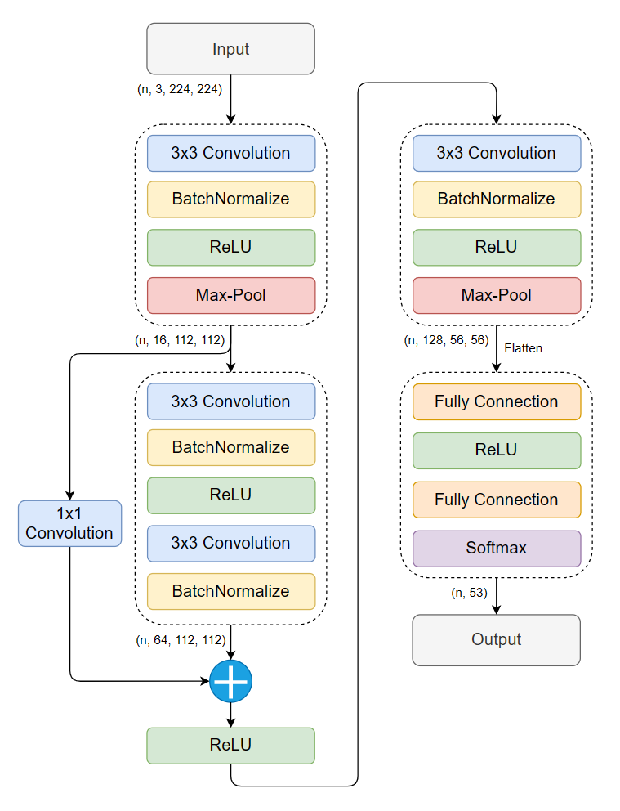
网络改进——引入残差连接
主要模块
4层卷积层(3x3)，(stride, padding) = (1, 1)
2层池化层(2x2)，(stride, padding) = (2, 0)
1个残差块，在第2、3层卷积层前后进行残差连接
4层批标准化层
替换为1x1卷积层
残差块
主要问题
收敛速度慢
全连接层参数量大，计算耗时长
改进措施：使用1x1卷积层替换全连接层

Slide 11
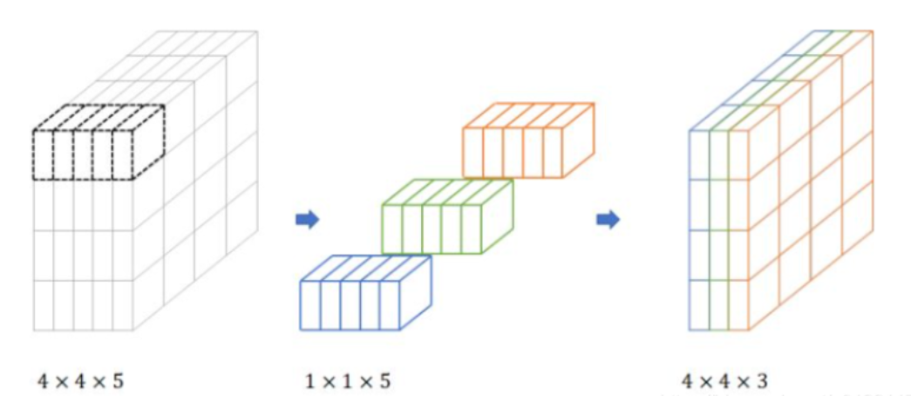
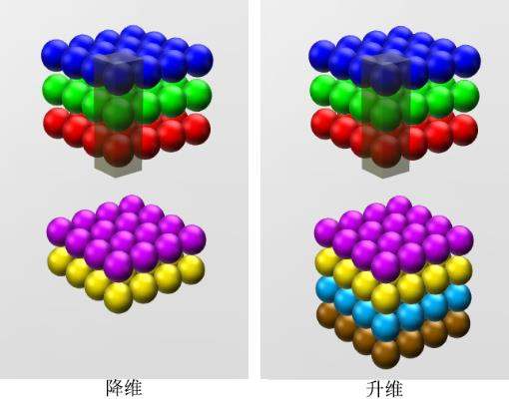
1x1卷积核与全连接
优点
保持图像大小，在通道维度提取或融合特征
参数共享，减少参数量，加速收敛

Slide 12
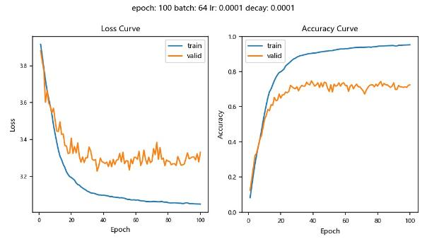
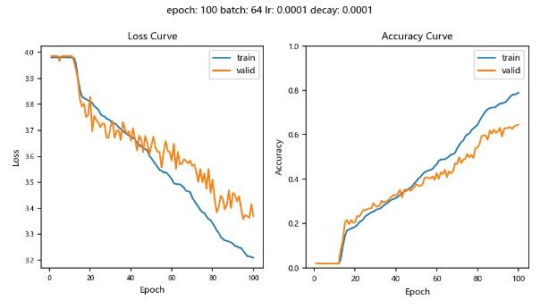
1x1卷积核与全连接——测试
过拟合
改进措施
添加1层1x1卷积层和批标准化层
调整L2正则化参数
Loss、ACC曲线——1x1卷积核
Loss、ACC曲线——全连接

Slide 13
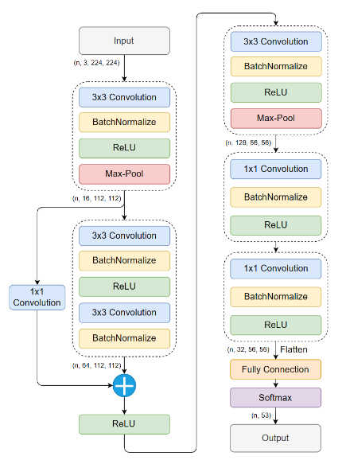
最终网络——使用1x1卷积层
主要模块
4层卷积层(3x3)，(stride, padding) = (1, 1)
2层池化层(2x2)，(stride, padding) = (2, 0)
2层卷积层(1x1)，(stride, padding) = (1, 0)
1个残差块，在第2、3层卷积层前后残差连接
6层批标准化层
残差块
2层1x1卷积层

Slide 14
训练环境
损失函数：交叉熵损失+L2正则化项
优化器：Adam优化器
超参数
训练轮次Epoch: 120
训练批量Batch: 64
学习率LR: 1e-4
正则化参数Decay: 8.4e-3
随机数种子Seed: 120
环境版本：PyTorch1.11.0+CUDA11.3

Slide 15
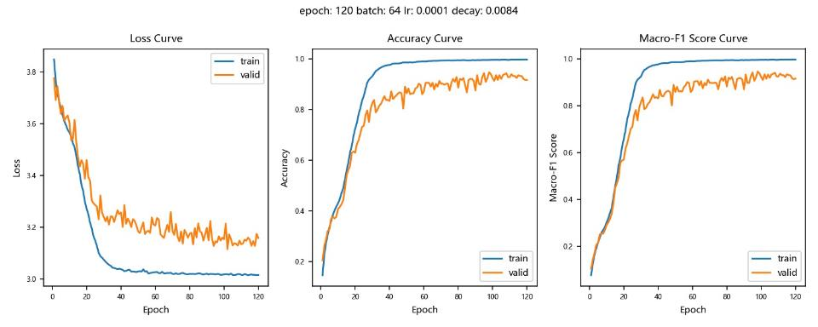
训练与验证
取最后10轮准确率和F1分数平均值
准确率：训练集为99.7%，验证集为92.8%
Macro-F1分数：训练集为0.997，验证集为0.926
F1分数：精确率和召回率的调和平均数，范围为(0, 1)
精确率：预测为正例且预测正确的样本在所有预测为正例的样本中所占的比例
召回率：预测为正例且预测正确的样本在所有真实值为正例的样本中所占的比例

Slide 16
模型测试
04

Slide 17
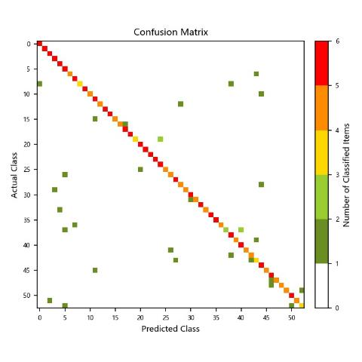
模型测试
测试集每个类别有5个样本，对每一类别的指标值取平均
Accuracy | Macro-F1 Score | Precision | Recall
0.883019 | 0.881309 | 0.905548 | 0.883019

Slide 18
